Slide 1
《中国近现代史纲要》
课堂展示及作业指导
2017春季学期---周五班
宋芳芳
马克思主义学院

Slide 2
主讲教师联系方式：
电子邮箱：sff_buaa@163.com
手机：13716111870
助教：
朱海燕：17801001747

Slide 3
Office Hour：(请提前联系~）
学院路校区（周二）：
14:00~15:00（@图书馆西配楼303）
沙河校区（周五 ）：
14:00~15:00（@J3-教师休息室）
or 20:25~21:25（@J3-教师休息室）

Slide 4
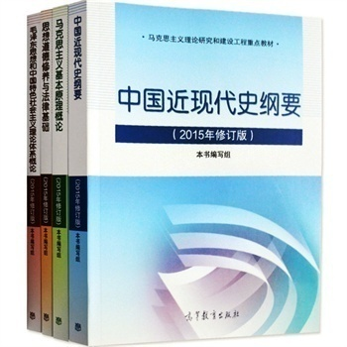
教材及参考书目
教材：
《中国近现代史纲要》（2015年修订版），高等教育出版社 ，2015年

Slide 5

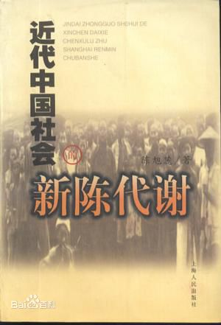
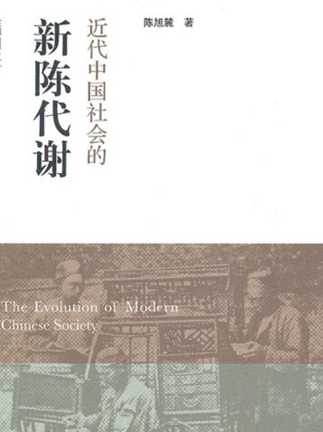
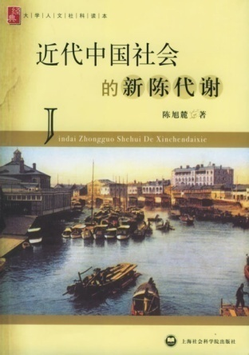
参考书目：
陈旭麓：
《近代中国社会的新陈代谢》，上海人民出版社，1992年

Slide 6

参考书目：
王宪明、蔡乐苏主编:《中国近现代史述要》,清华大学出版社,2008年版

Slide 7
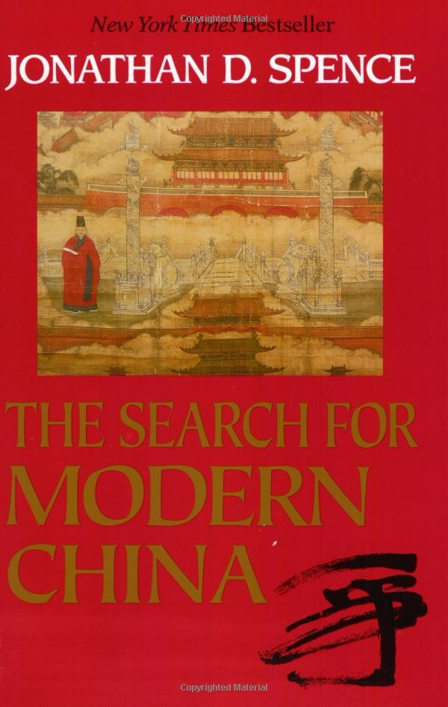
参考书目：
（美）史景迁：
《追寻现代中国：1600-1912年的中国历史》，上海远东出版社，2005年

Slide 8
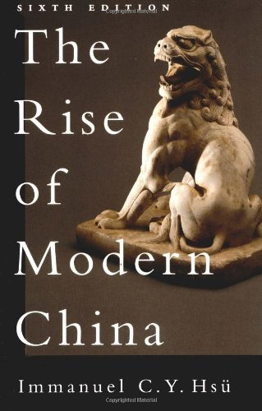
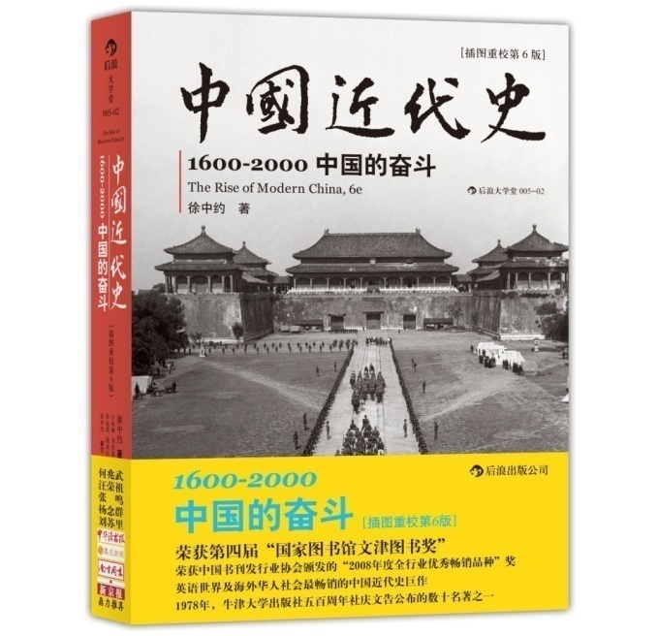
参考书目：
徐中约《中国近代史：中国的奋斗》（插图重校第6版）世界图书出版公司，2013年

Slide 9
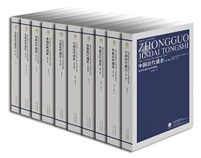
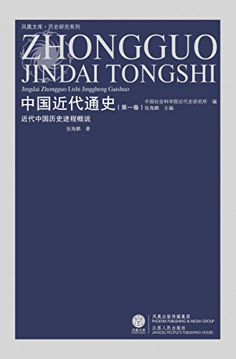
参考书目：
《中国近代通史》（10卷套装修订版）江苏人民出版社 (2009年9月1日)

Slide 10
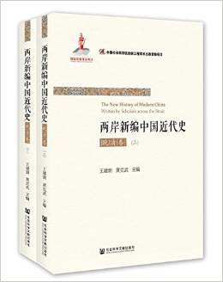
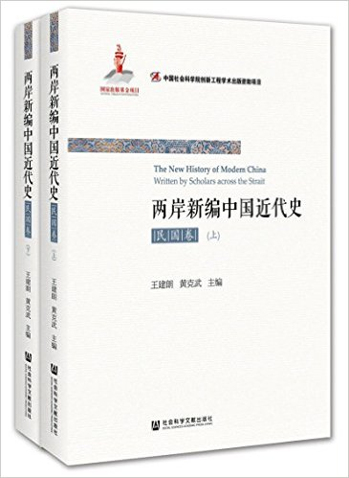
参考书目：
王建朗、黄克武主编，《两岸新编中国近代史》（民国卷），社会科学文献出版社，2016年6月；《两岸新编中国近代史》（晚清卷）社会科学文献出版社，2016年9月

Slide 11
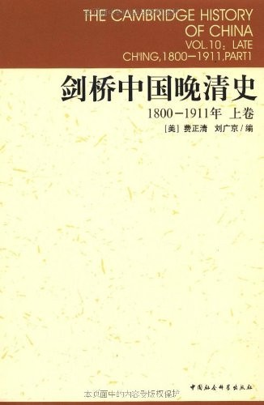
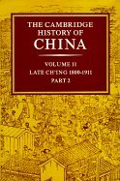

参考书目：
《剑桥中国史系列》
《剑桥中国晚清史》（上下），中国社会科学出版社
《剑桥中华民国史》（上下），中国社会科学出版社
《剑桥中华人民共和国史》（上下），中国社会科学出版社

Slide 12
课堂内外
（1）课程中心
http://course.buaa.edu.cn/
《中国近现代史纲要》宋芳芳
课件、资料、讨论、提交作业
（2）慕课
清华、武大、浙大、中南……

Slide 13
（四）怎么考？
1 、考试形式
期末半开卷考试（60分）+平时成绩（40分）
2、期末考试题型
题型有辨析题、论述题、材料题等。
主要考察学生应用基础知识和理论分析问题、解决问题的能力。

Slide 14
（四）怎么考
3、平时成绩（40分）
本课程平时成绩占40分，主要包括以下几部分：
（1）撰写读书报告（推荐书单）或者参观体会、观影报告；任选其一（10分）。
（2）课堂展示：历史情景剧。可配合其他形式如演讲、微电影、PPT展示，诗歌朗诵、辩论赛等（15分）
（3）出勤和参与课堂教学活动（15分）。

Slide 15
（1）撰写读书报告（推荐书单）或者参观体会、观影报告；任选其一（10分）。
其中，对读书或观影报告的要求
图书及影像请在教师课后指定的参考文献内选取。
若自选，需预先征得教师同意。
字数：不少于3000字。
文体：不限，需列出参考文献来源。议论文应有注释（尽量使用脚注）。
推荐使用图书馆图书资源及论文数据库，慎用网络资源。引用明确，注释规范。抄袭者计0分。

Slide 16
（1）撰写读书报告（推荐书单）或者参观体会、观影报告；任选其一（10分）。
提交：
（1）纸版一份，电子版一份：
纸版，
若手写：400字稿纸，字迹整齐。
若打印，A4，装订，标题居中；标题三号字；标题下写清姓名、学号，院系班级；正文小四号字，1.5倍行距
同时上传电子版至纲要课的课程中心。
（2）提交期限：第12周上课结束之前。逾期未交者每延迟一周扣2分，扣完为止 。

Slide 17
（四）怎么考？
（2）课堂展示（15分）
①课堂展示的选题与形式
选题：
教师提供参考选题或自选题。
形式：历史情景剧。可配合其他形式如演讲、微电影、PPT展示，诗歌朗诵、辩论赛等
时间：
展示15分钟。答疑（1~3个问题）：5分钟内。
每组除课堂展示之外，需随堂提供ppt及课堂展示书面报告（含剧本及分工）。

Slide 18
（四）怎么考？
（2）课堂展示：15分
②学生分组
A分组：选课名单确定前，自由分组（每组不超过15人）；选课名单确定后，在（第四周？）课堂上教师根据选课学生人数，分成16组（选课集中院系将根据小班分组），临时指定联络员一位，加小组微信；小组内再自选组长一人，负责联络、组织工作；
B确定选题：各组申报选题和最终分组（最晚为第四周的周日3月26日前）。本组课堂展示周两周前将剧本发给老师审阅（之前可就剧本构思、资料等与老师、同学讨论）
C确定展示时间：
第5周公布课堂展示安排。第7周起开始安排课堂展示。

Slide 19
即、流程：
前三周，自由分组（每组不超过15人）优先申报选题（先占先得~）；
第三周选课人员确定后，尚未加入小组者，由教师在第四周课堂，初步指定小组
→课下各组调整和反馈（组员可流动）、申报和调整选题（第四周周日3月26日前）
→第五周课堂，公布各组展示顺序与选题（第七周展示小组最晚于第五周周日前，请将剧本发给老师审阅；之前可就剧本构思、资料等与老师、同学讨论。以此类推）

Slide 20
（2） 课堂展示
③课堂展示评分
百分制
当堂评分满分:80分（即在最终成绩中为12分）（最终分=学生评委50%+教师50%）（学生评委扣除1个最高分和1个最低分后，其余8个分数之和平均）
小组自评分满分：20分（即在最终成绩中为3分）（根据组员的分工和表现打分，请在课堂展示报告中标注）
学生评委：
每组评委成员构成：非本次展示组学生、同一展示小组成员不超2名，10人。至少担任一次。未担任过评委者以课堂发言或提问或手写感悟300字等形式折抵一次。
学生评委主席一人，负责计算平均分。
评委应认真评分，成绩上报助教.

Slide 21
（四）怎么考？
（2） 课堂展示
③课堂展示评分
评分标准
选题符合本课程的教学范围；方向明确；立意新颖、具有较强的理论意义和现实意义；
逻辑严密、层次清晰，论证有力；
资料丰富、科学规范；
表达流畅，得体；
体现思想性、知识性、文化艺术性的统一。

Slide 22
（四）怎么考？
（3）出勤和参与课堂教学活动 15分
如有事假、病假，请课前向助教或教师提供请假条。无故缺席者每次扣2分。
积极参与上课讨论发言者（向老师或展示小组提问、回答问题）可酌情加分。

Slide 23
历史情景剧 指导

Slide 24
一、选题参考
1、全班分16组，每组选其一。
2、若有两组均选一题，则按报名先后顺序，先报名组中选，后报名组需另选其他题目。
3、2个自选题的名额。自选题需得到教师认可。且不得与其他指定题目重合。
4选题仅为一个范围。不必面面俱到。
Notes:
课后题？

Slide 25
历史情景剧 指定选题
（1）鸦片战争等反侵略战争失败的原因和教训。
（2）太平天国运动的意义和失败的原因、教训。
（3）洋务运动的性质和失败的原因、教训。
（4）戊戌维新运动的意义和失败的原因、教训。
（5）晚清新政。
（6）辛亥革命的意义及失败原因。

Slide 26
（7）新文化运动和五四运动的意义。
（8）中国的先进分子为什么和怎样选择了马克思主义？
（9）国民大革命为何失败（国共为何分裂）？
（10）中国共产党人如何探索和开辟中国革命新道路的。
（11）中国共产党的中流砥柱作用是中国人民抗日战争胜利的关键

Slide 27
（12）抗日战争胜利后，国民党政府为什么会陷入全民的包围中并迅速走向崩溃？（中国共产党为何能领导中国革命取得胜利？）
（13）怎样理解社会主义制度在中国的确立是历史和人民的选择？
（14）中国如何探索社会主义建设道路？
（15）自选题1（需得到教师认可）
（16）自选题2（需得到教师认可）

Slide 28
二、剧本指导
历史剧主体部分需尊重史实。言之有据。请注明史实出处。
提供若干史料及历史研究著作供参考。（亦可参考 读书报告的参考文献目录）

Slide 29
1、史料文献
中国史学会自1950年代以来编辑出版的《中国近代史资料丛刊》正续编
正编《鸦片战争》、《第二次鸦片战争》、《洋务运动》、《中法战争》、《甲午战争》、《戊戌变法》、《辛亥革命》等。
续编部分有《中法战争》、《中日甲午战争》、《北洋军阀》、《抗日战争》等等。
Notes:
茅海建老师所列书单： 课堂讨论书目（每周一本） 孔飞力：《叫魂——1768年中国妖术大恐慌》，上海三联书店，1999年 王庆成：《太平天国的文献与历史——海外文献的刊布和文献史事的研究》，社会科学文献出版社，1993年 黄彰健：《戊戌变法史研究》，中研院历史语言研究所专刊之54，台北，1970年，上海书店出版社，2007年 石泉：《甲午战争前后之晚清政局》，生活?读书?新知三联书店，1997年 裴宜理：《上海罢工：中国工人政治研究》，江苏人民出版社，2001年 施坚雅：《中国农村市场和社会结构》，中国社会科学出版社，1998年 何炳棣：《明初以降人口相及相关问题1368-1953年》，生活?读书?新知三联书店，2000年 朱荫贵：《国家干预经济与中日近代化——轮船招商局与三菱?日本邮船会社的比较研究》，东方出版社，1994年 杨念群：《再造“病人”：中西医冲突下的空间政治（1832-1895）》，中国人民大学出版社，2006年 马敏：《官商之间——社会巨变中的近代绅商》，天津人民出版社，1995年 张仲礼：《中国绅士——关于其在19世纪中国社会作用的研究》，上海社会科学院出版社，1991年 王德昭：《清代科举制度研究》，中华书局，1984年 朱维铮：《求索真文明——晚清学术史论》，上海古籍出版社，1996年 顾潮：《顾颉刚年谱》，中国社会科学出版社，1993年 史景迁：《天安门——知识分子与中国革命》，中央编译出版社，1998年 进一步扩大阅读的书目 柯文：《在中国发现历史——中国中心观在美国的兴起》，中华书局，1989年 王亚南：《中国官僚政治研究》，中国社会科学出版社，1981年 陈旭麓：《近代中国社会的新陈代谢》，上海人民出版社，1992年 戴逸：《18世纪的中国与世界?导言卷》，辽海出版社，1999年 蔡鸿生：《俄罗斯馆记事》（增订本），中华书局，2006年 吴义雄：《条约口岸体制的酝酿：19世纪30年代中英关系研究》，中华书局，2009年 魏斐德：《大门口的陌生人——1839-1861年间华南的社会动乱》，中国社会科学出版社，1988年 孔祥吉：《康有为变法奏议研究》，辽宁教育出版社，1988年 李细珠：《张之洞与清末新政研究》，上海书店出版社，2003年 陈志让：《军绅政权——近代中国的军阀时期》，生活?读书?新知三联书店，1980年 张启雄：《外蒙主权归属交涉1911-1916》，中研院近代史研究所专刊之77，台北，1995年 戚其章：《甲午战争国际关系史》，人民出版社，1994年 陶文钊：《中美关系史1911-1950年》，重庆出版社，1993年（上海人民出版社有新版） 吕一燃主编：《中国近代边界史》，四川人民出版社，2007年 张玉法：《民国初年的政党》，中研院近代史研究所专刊之49，台北，1985年 王奇生：《党员、党权与党争：1924-1949年中国国民党组织形态》，上海书店出版社，2003年 陈永发：《中国共产革命七十年》，联经出版事业公司（台北），1998年 杨奎松：《中国人民共和国建国史》，江西人民出版社，2009年 滋贺秀三：《中国家族法原理》，法律出版社，2003年 梁治平：《清代习惯法：社会与国家》，中国政法大学出版社，1996年 瞿同祖：《中国法律与中国社会》，中华书局，1981年 张仲礼：《中国绅士的收入》，上海社会科学院出版社，2001年 黄宗智：《民事审判与民间调解：清代的表达与实践》，中国社会科学出版社，1998年 滋贺秀三等：《明清时期的民事审判与民间契约》，法律出版社，1998年 郑振满：《明清福建家庭组织与社会变迁》，湖南教育出版社，1992年，中国人民大学出版社，2009年 夫马进：《中国善会善堂史研究》，商务印书馆，2005年 黄宗智：《华北的小农经济与社会变迁》，中华书局，2000年度 从翰香编主编：《近代冀鲁豫农村》，中国社会科学出版社，1995年 杜赞奇：《文化、权力与国家——1900-1942年的华北农村》，江苏人民出版社，1996年 李明珠：《中国近代蚕丝业及外销1842-1937》，上海社会科学出版社，1996年 陈慈玉：《近代中国茶叶的发展与世界市场》，中研院经济研究所〈现代经济探讨丛书〉第六种，台北，1982年 滨下武志：《近代中国的国际契机——朝贡贸易体系与近代亚洲经济圈》，中国社会科学出版社，1999年 樊百川：《中国轮船航运史的兴起》，四川人民出版社，1985年，中国社会科学出版社，2007年 曹树基：《中国人口史》第五卷，清时期，复旦大学出版社，2001年 彭泽益：《十九世纪后半期的中国财政与经济》，人民出版社，1983年 周育民：《晚清财政与社会变迁》，上海人民出版社，2000年 白吉尔：《中国资产阶级的黄金时代1911-1937》，上海人民出版社，1994年 王笛：《街头文化：成都公共空间、下层民众与地方政治，1870-1930》，中国人民大学，2006年 陈方正：《继承与叛逆：现代科学为何出现于西方》，生活?读书?新知三联书店，2009年 李天纲：《中国礼仪之争——历史?文献与意义》，上海古籍出版社，1998年 沟口雄三：《中国前近代思想之曲折与展开》，上海人民出版社，1997年 熊月之：《西学东渐与晚清社会》，上海人民出版社，1994年 狭间直树编：《梁启超、明治日本与西方——日本京都大学人文科学研究所共同研究报告》，社会科学文献出版社，2001年 萧公权：《近代中国与新世界：康有为与大同思想研究》，江苏人民出版社，1997年 周策纵：《五四运动——现代中国的思想革命》，江苏人民出版社，1996年 吕芳上：《从学生运动到运动学生——民国八年至十八年》，中研院近代史研究所专刊之71，台北，1994年 罗志田：《近代中国史学十论》，复旦大学出版社，2003年 杨国强：《百年嬗蜕——中国近代的士与社会》，上海三联书店，1997年 李泽厚：《中国现代思想史论》，东方出版社，1987年 墨子刻：《摆脱困境——新儒学与中国政治文化的演进》，江苏人民出版社，1996年 艾恺：《最后一个儒家——梁漱溟与现代中国的困境》，湖南人民出版社，1988年 桑兵：《国学与汉学——近代中外学界交往录》，浙江人民出版社，1999年 邹振环：《晚清西方地理学在中国——以1815年至1911年西方地理学译著的传播与影响为中心》，上海古籍出版社，2000年 阎国栋：《俄国汉学史》，人民出版社，2006年 王奇生老师所列书单： 政党研究 ［英］伦纳德•夏皮罗：《一个英国学者笔下的苏共党史》，东方出版社1991年。 ［美］易劳逸：《流产的革命》、《毁灭的种子》，中国青年出版社1989年 张玉法：《民国初年的政党》，台北近史所专刊1985年，长沙岳麓书社2004年。 杨奎松：《国民党的联共与反共》，社会科学文献出版社2008年。 邓野：《联合政府与一党训政》，社会科学文献出版社203年。 [日]石川祯浩：《中国共产党成立史》，中国社会科学出版社2006年 陈永发：《中国共产革命七十年》(上、下)，台北联经出版事业公司2001年。 闻黎明：《第三种力量与抗战时期的中国政治》，上海书店出版社2004年。 王奇生：《党员、党权与党争：中国国民党的组织形态》，上海书店出版社2003年。 阶级研究： [美]彼得•盖伊：《施尼兹勒的世纪：中产阶级文化的形成，1815－1914》，北京大学出版社2006年 [美]约翰•斯梅尔：《中产阶级文化的起源》，上海人民出版社2006年 ［英］汤普森：《英国工人阶级的形成》，译林出版社2001年。 人物研究： [法]雅克•勒高夫：《圣路易》，商务印书馆2002年 [美]萧邦齐：《血路：革命中国中的沈定一（玄庐）传奇》，江苏人民出版社1999年 城市与乡村： [美]施坚雅主编：《中华帝国晚期的城市》，中华书局2000年。 [美]施坚雅：《中国农村的市场和社会结构》，中国社会科学出版社1998年。 [美]杜赞奇：《文化、权力与国家：1900－1942年的华北农村》，江苏人民出版社1994年。 民众抗争 [美]裴宜理：《华北的叛乱者与革命者》，商务印书馆2007年。 [美]裴宜理：《上海罢工》，江苏人民出版社2001年。 ［美］白凯：《长江下游地区的地租、赋税与农民的反抗斗争，1840－1950》，上海书店出版社2005年。 王冠华：《寻求正义：1905－1906年的抵制美货运动》，江苏人民出版社2008年。 吕芳上：《从学生运动到运动学生》，台北中研院近史所1994年 文化史： [瑞士]雅各布•布克哈特：《意大利文艺复兴时期的文化》，商务印书馆2007年。 [英]彼得•伯克：《意大利文艺复兴时期的文化与社会》，东方出版社2007年。 [英] 彼得•伯克：《欧洲近代早期的大众文化》，上海人民出版社2005年。 [美]彼得•盖伊：《历史学家的三堂小说课》，北京大学出版社2006年。 王笛：《街头文化：成都公共空间、下层民众与地方政治》，中国人民大学出版社2006年。 社会史 [美]罗伯特•达恩顿：《启蒙运动的生意》，三联书店2005年。 [法]勒华拉杜里：《蒙塔尤：1294-1324年奥克西坦尼的一个小山村》，商务印书馆1997年。 [日]兹贺秀三等：《明清时期的民事审判与民间契约》，法律出版社1998年 黄宗智：《民事审判与民间调解：清代的表达与实践》，中国社会科学出版社1998年。 黄宗智：《法典、习俗与司法实践：清代与民国的比较》，上海书店出版社2007年。 瞿同祖：《清代地方政府》，法律出版社2003年。 杨念群：《再造“病人”》，中国人民大学出版社2006年。 经济史： [美]曾小萍：《州县官的银两》，中国人民大学出版社2005年。 [美]黄宗智：《华北的小农经济与社会变迁》，中华书局2000年。 [美]黄宗智：《长江三角洲小农家庭与乡村发展》，中华书局2000年。 [法]雅克•勒高夫：《钱袋与永生：中世纪的经济与宗教》，上海世纪出版集团2007年。 思想史： ［美］浦嘉珉：《中国与达尔文》，江苏人民出版社2008年 ［美］阿里夫•德里克：《中国革命中的无政府主义》，广西师范大学出版社2006年。 军阀研究 陈志让：《军绅政权》，广西师范大学出版社，2008年 齐锡生：《中国的军阀政治》，中国人民大学出版社1991年。 事件研究： 相蓝欣：《义和团战争的起源》，华东师范大学出版社2003年 周锡瑞：《义和团运动的起源》，江苏人民出版社1995年 [美]柯文：《历史三调：作为事件、经历和神话的义和团》，江苏人民出版社2000年。 理论、方法： 赵鼎新：《社会与政治运动讲义》，社会科学文献出版社2006年 ［英］帕拉蕾丝－伯克：《新史学：自白与对话》，北京大学出版社2006年

Slide 30
2、历史专著
第一章 反侵略战争
茅海建：《天朝的崩溃——鸦片战争再研究》，北京三联2005年版
夏笠：《第二次鸦片战争史》，上海书店出版社2007年
茅海建：《近代的尺度：两次鸦片战争军事与外交》（修订本），三联书店2011年。
邵循正：《中法越南战争始末考》，河北教育出版社，2000年。
戚其章：《甲午战争史》，上海人民出版社，2008年。
石泉：《甲午战争前后之晚清政局》，三联书店，2003年。
柯文：《历史三调：作为事件、经历和神话的义和团》，江苏人民出版社，2000年。
周锡瑞：《义和团运动的起源》，江苏人民出版社，2010年。
路遥：《义和团运动史》，齐鲁书社，1988年。

Slide 31
第二章 早期探索：
罗尔纲：《太平天国史（四册）》，中华书局1991年。
（美）史景迁 著,宋庆葆 等译：《太平天国》，广西师范大学出版社，2011年。
[美]裴士锋著， 黄中宪译：《天国之秋》社会科学文献出版社，2014年
孔飞力着，谢亮生、杨品泉、谢思炜译：《中华帝国晚期的叛乱及其敌人：1796-1864年的军事化与社会结构》﹝北京：中国社会科学院，1990﹞
夏东元：《洋务运动史》，华东师范大学出版社1996年。
茅海建：《戊戌变法史事考》，三联书店，2005年。
黄彰健：《戊戌变法史研究》，上海书店出版社，2007年。

Slide 32
第三章 晚清新政与辛亥革命
桑兵：《庚子勤王与清末新政》，北京大学出版社，2004年。
侯宜杰 ：《二十世纪初中国政治改革风潮——清末立宪运动史》，中国人民大学出版社，2011年。
胡绳武、金冲及：《辛亥革命史稿》，上海人民出版社，1984年。
杨天石：《帝国的终结：辛亥革命简史》，岳麓书社，2011年。

Slide 33
第四章 （一） 新文化运动五四运动
陈志让：《军绅政权》，三联书店， 1980 年
陶菊隐《北洋军阀统治时期史话》
彭明：《研究系与五四时期新文化运动——以1920年前后为中心》，中山大学出版社，2003年。
周策纵：《五四运动：现代中国的思想革命》，江苏人民出版社，1999年。
彭明：《五四运动史》，人民出版社，1998年。

Slide 34
第四章 （二）中国共产党诞生与国民大革命
（日）石川禎浩：《中国共产党成立史》，中国社会科学出版社，2006年。
王奇生：《党员、党权与党争：1924-1949年中国国民党的组织形态（修订本）》，华文出版社，2010年。
金以林 ：《国民党高层的派系政治》
杨天石：《寻找真实的蒋介石：蒋介石日记解读》，山西人民出版社，2010年.
（美）萧邦齐：《血路：革命中国中的沈定一传奇》江苏人民出版社，2010年

Slide 35
第五章 革命新道路
小科布尔：《上海资本家与国民政府》，中国社会科学出版社， 1988 年 黄道炫：《张力与限界：中央苏区的革命（1933-1934）》，社会科学文献出版社，2011年。

Slide 36
第六章 抗日战争
杨奎松：《“中间地带”的革命——国际大背景下看中共成功之道》，山西人民出版社，2010年。
柯博文：《走向最后关头——中国民族国家构建中的日本因素》

Slide 37
第七章 解放战争
邓野：《联合政府与一党训政：1944-1946间国共政争》（修订版），社会科学文献出版社，2011年。
汪朝光：《国共政争与中国命运，1945-1949》，社会科学文献出版社，2010年。
胡素珊：《中国的内战 1945 － 1949 年的中国》，中国青年出版社， 1997 年

Slide 38
第八章 社会主义制度的确立
林蕴晖，《凯歌进行的时期》，河南人民出版社，1989
杨奎松：《毛泽东与莫斯科的恩恩怨怨》，江西人民出版社2008年版
杨奎松：《中华人民共和国建国史研究（2册）》，江西人民出版社，2009年。
韩丁：《翻身》，北京出版社，1980 年

Slide 39
第九章 曲折探索
中共中央文献研究室，《关于建国以来党的若干历史问题的决议注释本》 ，人民出版社 1983
丛进：《曲折发展的岁月》，河南人民出版社，1989 年
王年一：《大动乱的年代》，河南人民出版社，1989 年
费里曼等：《中国乡村－社会主义国家》，社会科学文献出版社，2002 年
郑谦：《中国是怎样从“文革”走向改革的:“文革”十八讲》，北京出版社，2015年
第十章 改革开放
中共中央党史研究室第三研究部，《中国改革开放史》，辽宁人民出版社2002年

Slide 40
读书报告 部分选题
Notes:
模板来自于 http://meihua.docer.com/

Slide 41
观影报告（纪录片） 部分选题

Slide 42
凤凰大视野 纪录片 部分目录http://v.ifeng.com/
《西风东渐：近代中国的西方身影》(1-5)
《太平天国》 (1-10)
《近人曾国藩》(1-10)
《血色黄昏：李鸿章的洋务生涯》（1-10）
《路在何方：中国铁路曲折往事》(1-5)
《百年航程：招商局135年》(1-5)
《国难1900：义和团事件始末》（1-5)

Slide 43
凤凰大视野 纪录片 部分目录
《回望梁启超》(1-5集)
《山高水长：孙中山和辛亥人物》（1-10) 李鸿章、梁启超、袁世凯、黄兴、宋教仁、汪精卫、蒋介石、张静江、日本帮会政要、宋庆龄
《袁氏当国》(1-10集)
《风雨独秀 五四人物志》(1-5)
《民国“纸牌屋”》（1-10）
《沉浮：回望中国民族企业家》（1-5）

Slide 44
凤凰大视野 纪录片 部分目录
《中国共产党1921》（1-5)
《红尘往事：共产国际在中国》(1-5)
《四渡赤水：隐秘的较量》（1-10）
《刘志丹和陕甘红军的传奇故事》(1-5)
《东行漫记-红色中国的外国人士》(1-10)（鲍罗廷、鲍罗廷、史沫特莱、白求恩、柯棣华、马海德、斯特朗、路易-艾黎、爱波斯坦、斯诺、李德）

Slide 45
凤凰大视野 纪录片 部分目录
《黑血：日军对华细菌战》 (1-5)
《抗战第一枪：东北抗联血战实录》 (1-5)
《将军一去：东北抗日将领殉国录》(1-5) 韩家霖 刘桂五 杨靖宇 赵一曼 赵尚志
《将军一去： 抗战将领殉国录》(1-5)赵登禹 佟麟阁 谢晋元 左权 张自忠
《华北抗战将领殉国录》(1-5)郝梦龄 范筑先 刘震东 易良品 武士敏

Slide 46
《决胜：台儿庄战役70周年祭》(1-5)
《百团大战》(1-5)
《孤城落日：衡阳血战全纪录》 (1-5)
《抗战中的中国空军》（1-10）决死长空、八一四空战、空战英豪、金陵遗恨、浴血长空、武汉空战、人道远征、重庆大轰炸、第十四航空队、胜利天翼
《中国远征军》(1-10)
《铁血锄奸》(1-5)
《晋察冀画报抗战纪事》(1-5)

Slide 47
《历史关口：蒋介石日记1931-1945》(1-5)
《一个老兵的传奇：史迪威的中国往事》(1-5)
《1937年中国文化界纪事》(1-5)
《西安事变》 (1-5)
《潜伏：延安谍战》(1-10)
《同室操戈：皖南事变揭秘》(1-5)

Slide 48
凤凰大视野 纪录片 部分
《较量：西柏坡1948纪事》(1-5)
《铁马冰河：东北解放战争全记录》(1-10)
《生死对决：淮海战役全纪录》(1-10)
《铸剑为犁：平津战役全纪录》（1-10)
《血色黎明之渣滓洞看守所纪事》(1-5)
《飞鹰前传：东北老航校风云往事》(1-5)

Slide 49
《异国青春：抗美援朝60周年祭》(1-5)
《冰与火：朝鲜战争实录》（1-5）
《断刀：朝鲜战场大逆转》(1-10)
《欲火雄鹰：朝鲜战争空中对决》(1-5)
《上甘岭》(1-10)
《林海雪源-东北剿匪记》(1-10)
《荡寇志-湘西剿匪记》(1-5)

Slide 50
凤凰大视野 纪录片 部分目录
《共和国60年科学往事-向科学进军》(1-5)
《国之大器：当代中国两弹一星事业》（1-10)
《五十年代留苏学子的往事》（1-5）
《莫斯科中山大学往事》(1-5)
《哈军工的峥嵘岁月》(1-5)
《我的大学：记工农兵大学生》（1-5）

Slide 51
凤凰大视野 纪录片 部分目录
《滚滚红轮：50年代工业记忆》 (1-5)
《披荆斩棘：工业学大庆》（1-5）发现大庆、扎根东北、铁人之歌、热血丹心、红旗飘飘
《疾风麦浪 农业学大寨运动始末》（1-5）
《三线往事》(1-10)
《中美苏外交风云录》(1-5)
《东风破：中苏关系变迁揭秘》(1-5)
《铁幕下的抉择：中苏同盟兴衰录》（1-5）
《中国与联合国65年纪事》(1-5)

Slide 52
凤凰大视野 纪录片 部分目录
《说不尽毛泽东》（1-10）
《身边的毛泽东》（1-5）
《身边的刘少奇》 （1-5）
《身边周恩来》(1-5)
《忘不了邓小平》(1-5)
《寻找英雄》(1-5) 时传祥、雷锋、王杰、欧阳海、焦裕禄
《生命的光芒》(1-5) 季羡林、周有光、钱伟长、侯仁之、吴冠中

Slide 53
凤凰大视野 纪录片 部分目录
《惊蛰：1976年10月纪事》
《春雷：邓小平九二南巡始末》（1-5）
《龙的传说：改革30年记事》(1-5)
《龙的传说：改革开放30年 私人斯国》(1-5)
《龙的传说：改革开放30年 国企改革》（1-2）
《先行者：深圳特区发展纪事》（1-5）
《改革开放初期蛇口纪事》(1-5)
《改革开放30年文化记忆》(1-5)
《中信公司30年特别纪事》(1-5)

Slide 54

大型历史文献纪录片《苦难辉煌》(全12集)

Slide 55

纪录片 《张纯如 南京大屠杀》
美籍华裔作家张纯如（Iris Chang 1968.3.28—2004.11.9）

